Slide 1
Оценка социального эффекта: новые подходы и инструменты.
Новые условия для функционирования институтов гражданского общества в Узбекистане.

Slide 2

Основные показатели социального эффекта

Slide 3
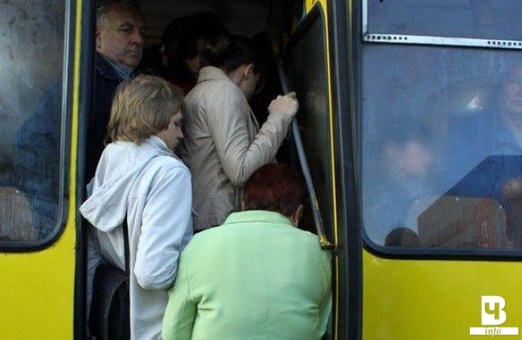
Недобросовестно оказываемая услуга (1)

Slide 4
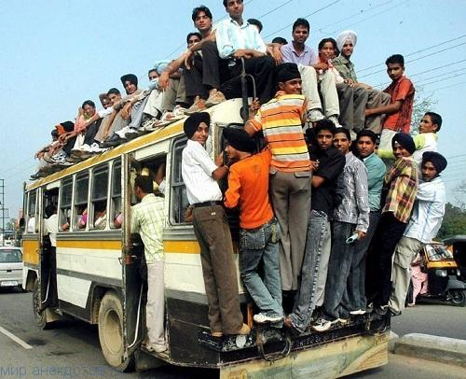
Недобросовестно оказываемая услуга (2)

Slide 5
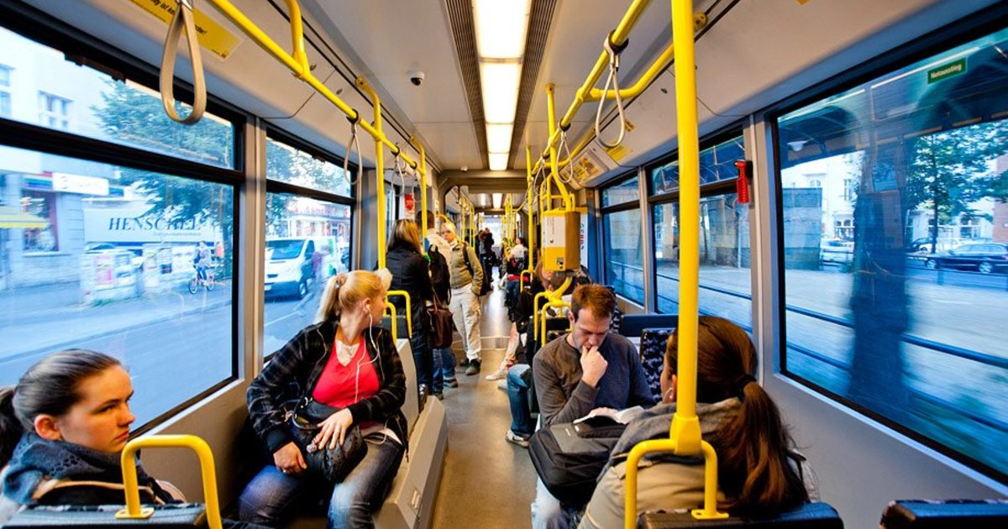
Социально-ориентированная услуга (1)

Slide 6
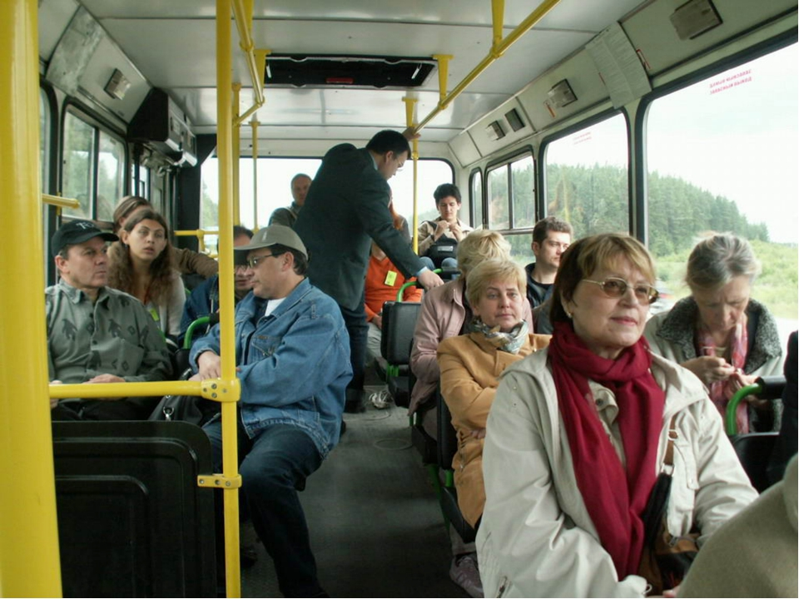
Социально-ориентированная услуга (2)

Slide 7
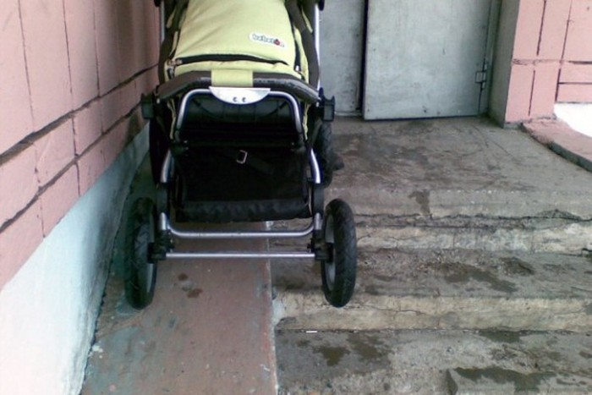
Недобросовестно оказываемая услуга

Slide 8
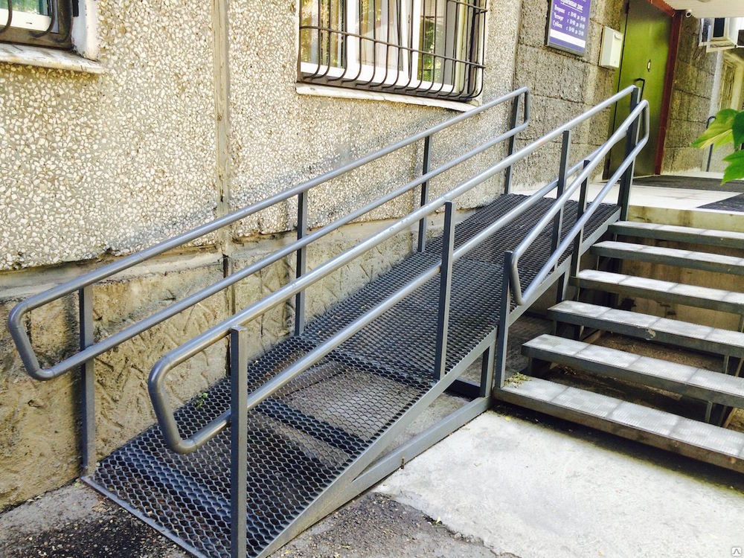
Социально-ориентированная услуга

Slide 9

Ничего не вижу, ничего не слышу, ничего никому не скажу

Slide 10
Оценка социального эффекта помогает:
заниматься управлением проекта, ориентируясь на результаты для общества;
взаимодействовать с государственными органами (для институтов гражданского общества и бизнеса) и с некоммерческими структурами (для государственного сектора и коммерческих компаний).

Slide 11

Управление и взаимодействие

Slide 12

Разработка показателей

Slide 13
Показатели для усиления СМИ (1)
Сравнительный анализ количества статей, рубрик, передач, роликов, акций,
Описание качественных характеристик продукции,
Рейтинг СМИ,
Использование продукции после гранта.

Slide 14

Показатели для усиления СМИ (2)

Slide 15
Укрепление духовных ценностей (1)
Количество распространённых материалов (брошюр, книг, буклетов) по тематике,
Количественный, возрастной и гендерный состав благополучателей,
Наличие совместных действий с органами государственной власти и управления в этой сфере,
Анкетирование группы благополучателей.

Slide 16

Укрепление духовных ценностей (2)

Slide 17
Общественный контроль (1)
Сравнительный анализ количества обращений (жалоб) со стороны граждан для решения проблем,
Удовлетворённость граждан решением по обращению (жалобе),
Уменьшение количества повторных обращений граждан по одним и тем же вопросам;
Уменьшение времени на рассмотрение проблемных вопросов в органах, ответственных за решение.

Slide 18

Общественный контроль (2)

Slide 19

Проекты инновационные – подходы нестандартные

Slide 20
Факторы сдерживания ННО в Узбекистане
Слабая материально-техническая база,
Неучастие в решении социально-экономических задач;
Низкий уровень правовых знаний,
Низкая осведомлённость населения,
Самоцензура в СМИ,
Небольшое количество действующих организаций,
Слабая правоприменительная практика.

Slide 21

НИМФОГО

Slide 22

Повышение роли институтов гражданского общества

Slide 23

Создание Консультативного совета

Slide 24

Вместо согласования – уведомление

Slide 25

Поступление грантовых средств

Slide 26
Разработать и внедрить электронную систему
государственной регистрации, перерегистрации и символики;
уведомлению о проведении планируемых мероприятий;
ежегодным отчетам о своей деятельности;
Согласованию получения денежных средств и имущества от иностранных государств, международных и иностранных организаций, граждан иностранных государств либо по их поручению от других лиц.

Slide 27
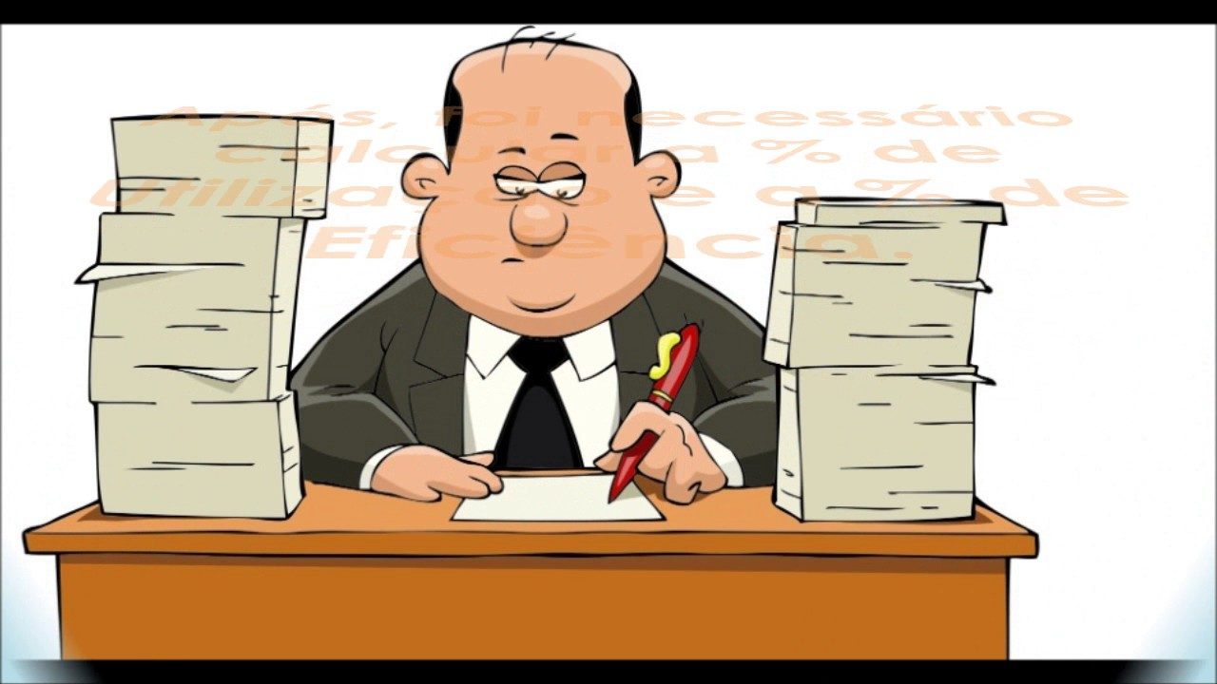
Упрощение форм отчётности

Slide 28

Обязательное согласование с НАННОУз

Slide 29

Создать «Дома негосударственных некоммерческих организаций»

Slide 30
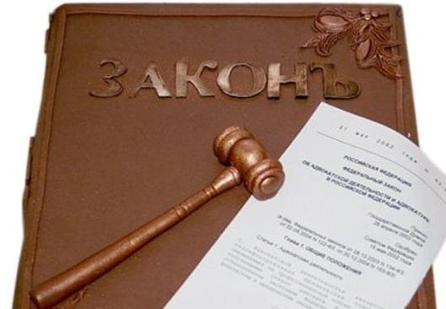
Сократить взыскания за нарушение законодательства

Slide 31

Отчётность государственной власти на местах за ННО

Slide 32

Премия для ННО

Slide 33

Освещение в СМИ

Slide 34
Официальные сайты и социальные сети
https://pm.gov.uz/ru#/
http://president.uz/ru
https://meningfikrim.uz/ru
t.me/shmirziyoyev
fb.com/Mirziyoyev
@mirziyoyev_sh.PREZIDENTUZ

Slide 35

Новые проекты – новые подходы

Slide 36

Центр Стратегия Развития

Slide 37

Хороший социальный эффект

